Slide 1
歐洲第一宮苑
凡爾賽宮
（1979列為世界遺產）

Slide 2
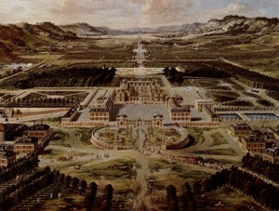
路易十三：狩獵館 1664年，路易十四擴建

Slide 3
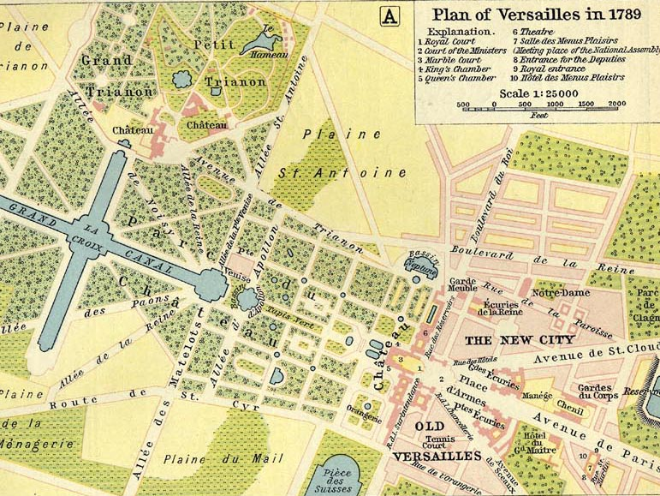
翠安儂宮
花園區
宮殿區

Slide 4
